Slide 1
深度学习及应用
实践—卷积神经网络
李重仪
南开大学计算机学院

Slide 2
实验要求
掌握PyTorch框架基础算子
Convolution, Pooling, Activation layers
学会使用PyTorch搭建简单的卷积神经网络来训练Cifar10或者Cifar100数据集
了解经典的卷积神经网络结构

Slide 3
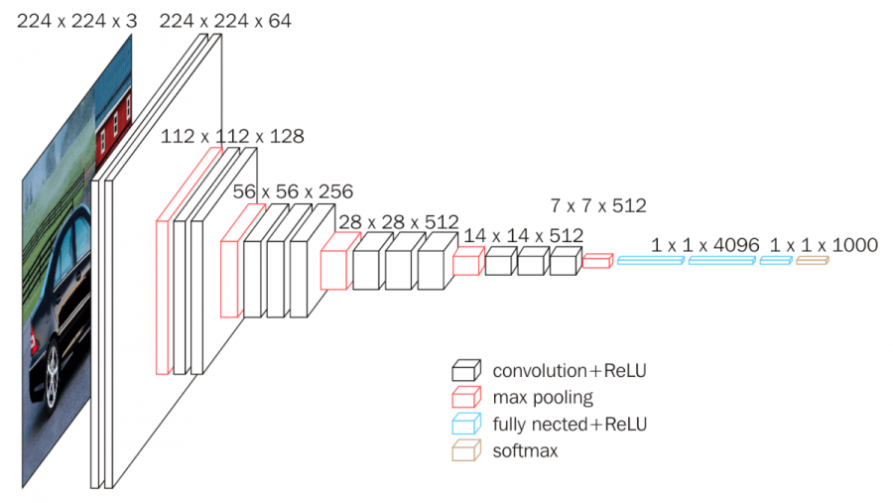
VGGNet

Slide 4
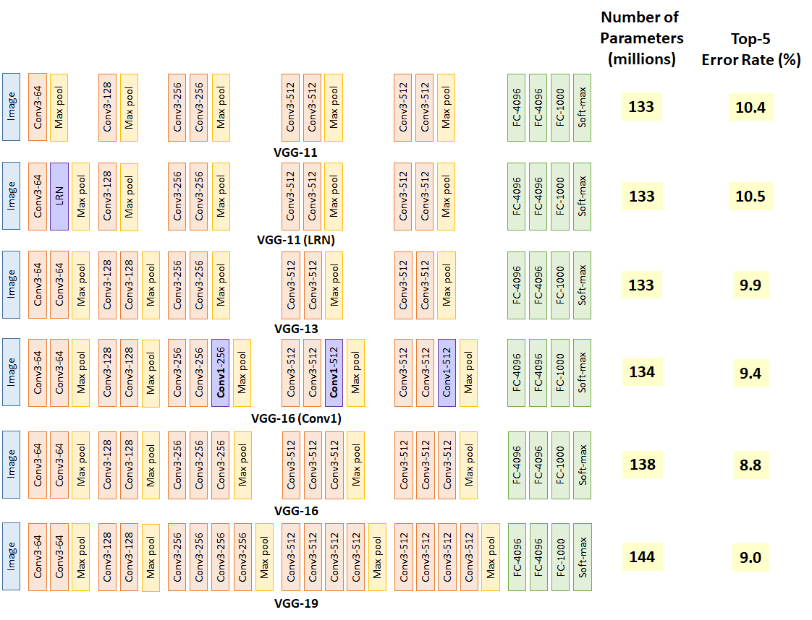
VGGNet

Slide 5
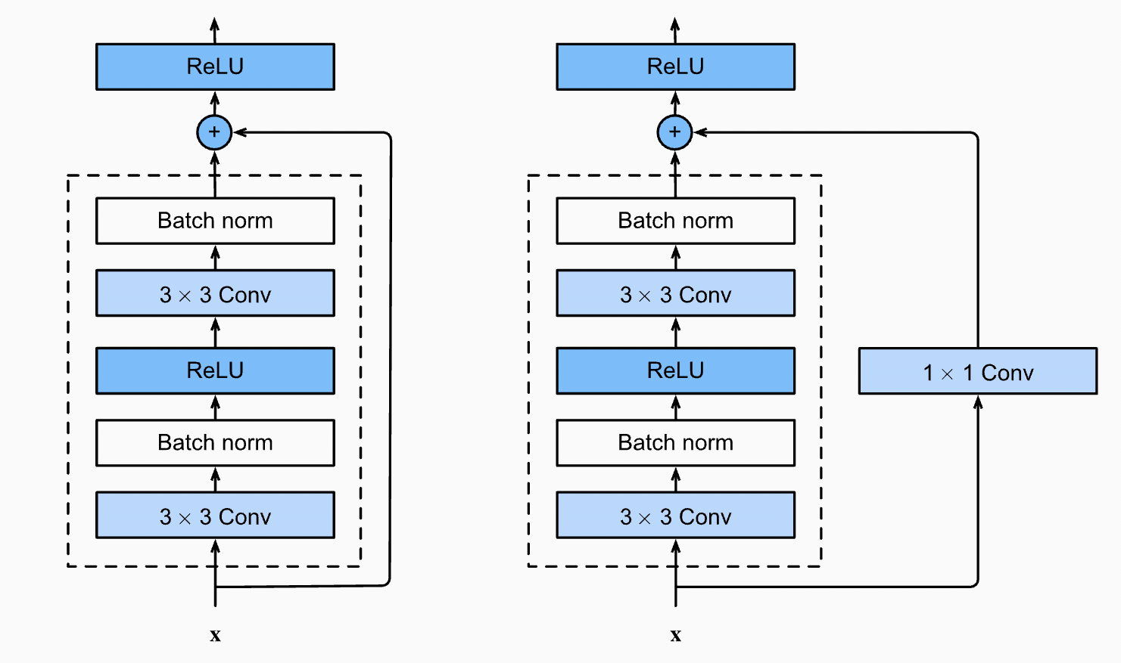
ResNet

Slide 6
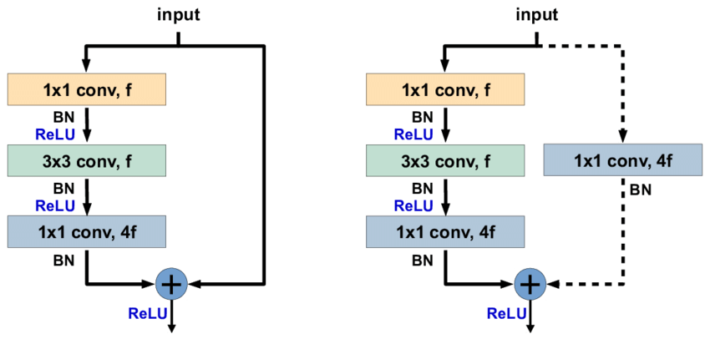
ResNet

Slide 7
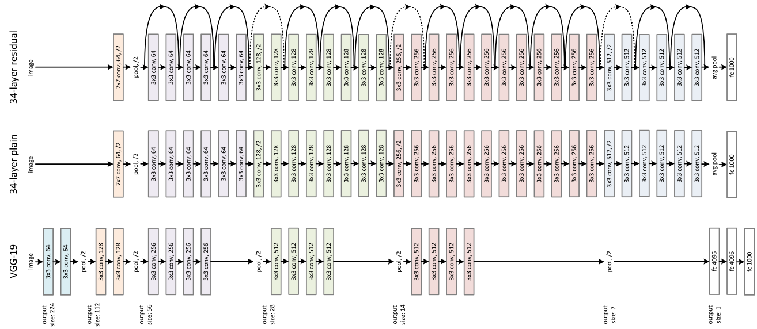
ResNet

Slide 8
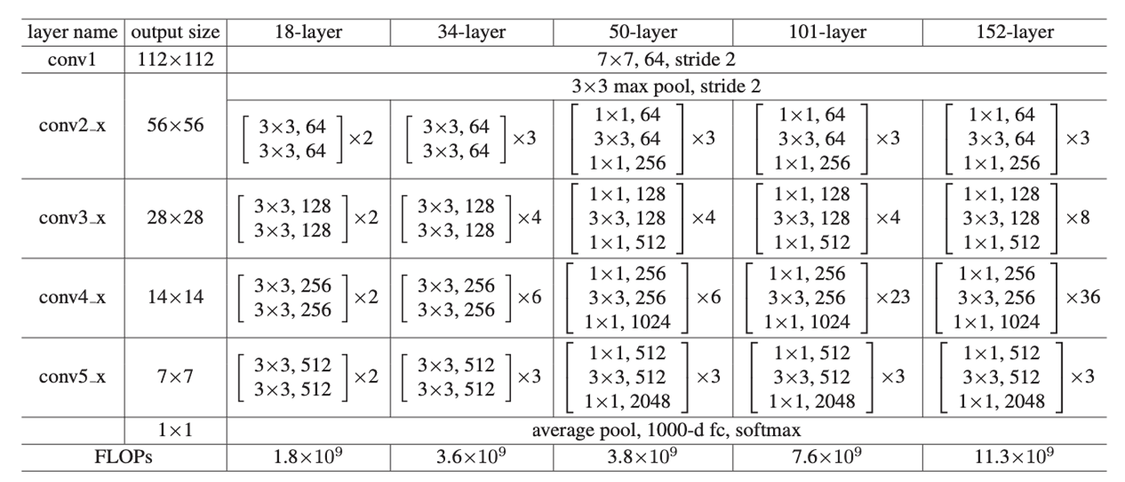
ResNet

Slide 9
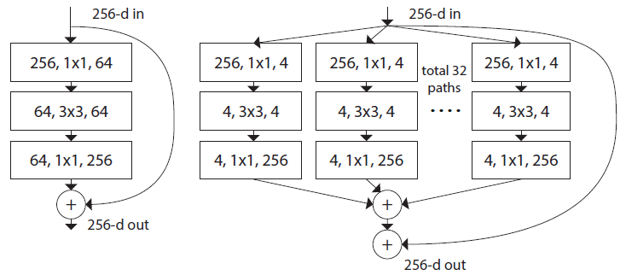
ResNeXt

Slide 10
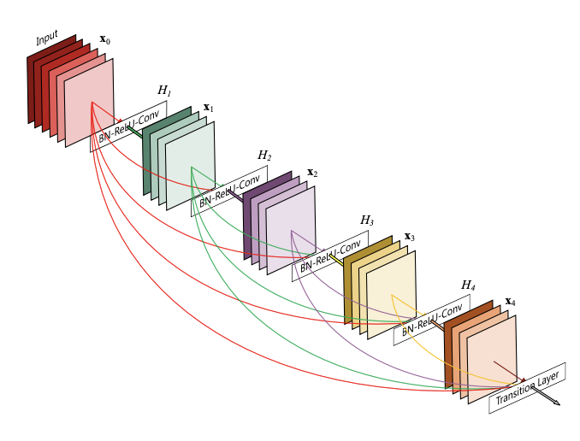
DenseNet

Slide 11
延伸阅读
Res2Net (Res2Net: A New Multi-scale Backbone Architecture)
Self-Calibrated Network (Improving Convolutional Networks with Self-Calibrated Convolutions)
SKNet (Selective Kernel Networks)

Slide 12
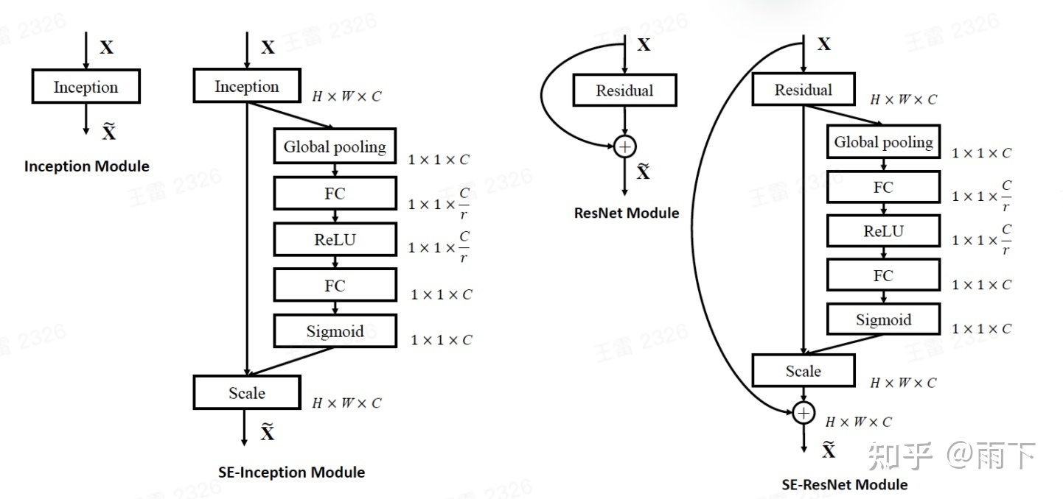
扩展练习
SENet (Squeeze-and-Excitation Networks)

Slide 13
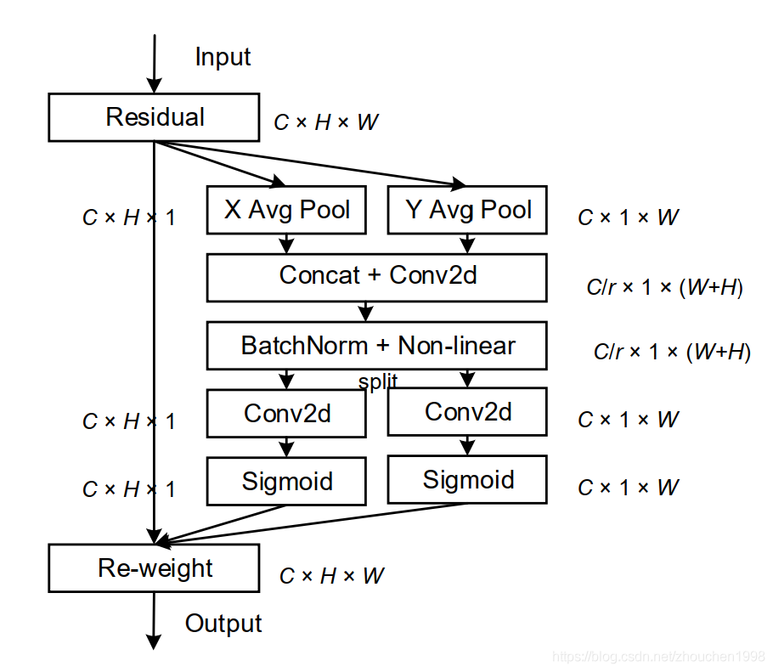
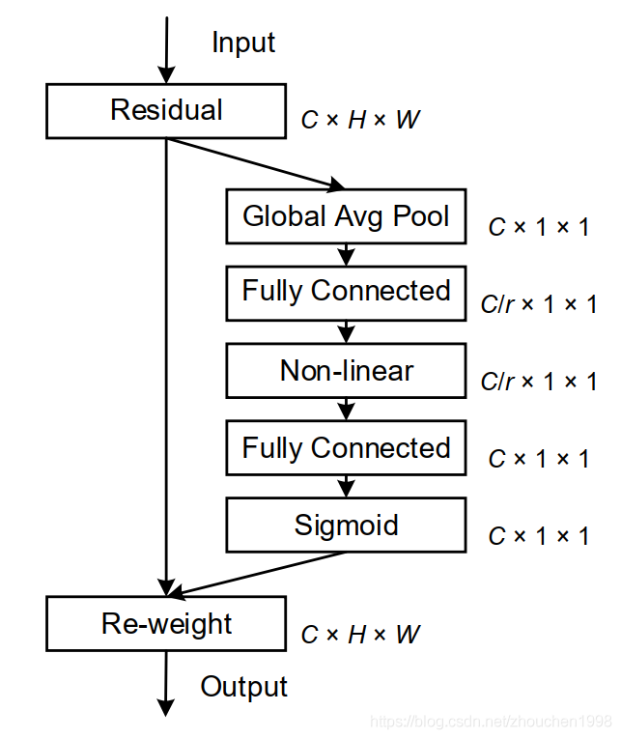
扩展练习
CA (Coordinate Attention for Efficient Mobile Network Design)

Slide 14
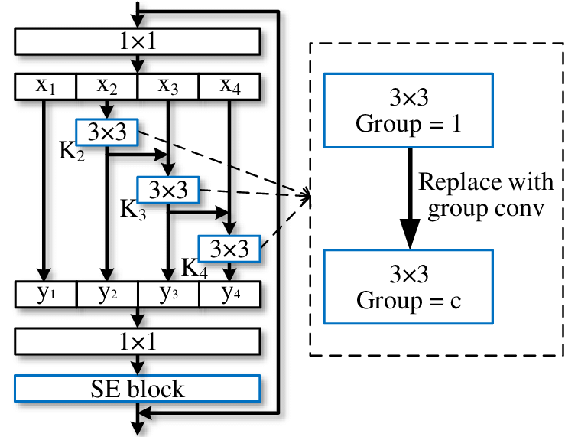
扩展练习
Res2Net (Res2Net: A New Multi-scale Backbone Architecture)

Slide 15
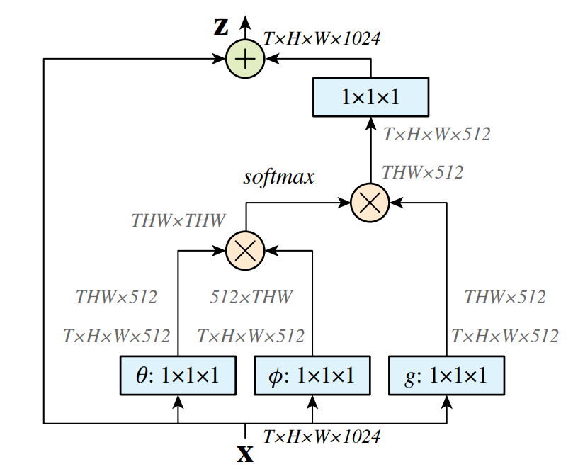
扩展练习
Application of Norms in CNNs
Non-Local Net (Non-local neural networks，CVPR’2018)

Slide 16
报告内容
老师提供的原始版本卷积网络结构（可用print(net)打印，复制文字或截图皆可）、在Cifar 10或者Cifar 100验证集上的训练loss曲线以及准确度曲线图
个人实现的微型ResNet网络结构、在Cifar 10或者Cifar 100验证集上的训练loss曲线以及准确度曲线图
个人实现的微型DenseNet网络结构、在Cifar 10或者Cifar 100验证集上的训练loss曲线以及准确度曲线图
个人实现的带有SE结构的微型ResNet网络结构、在Cifar 10或者Cifar 100验证集上的训练loss曲线以及准确度曲线图
格式不限

Slide 17
作业提交
期末前将报告和代码（可将jupyter notebook里代码复制到一个xxx.py文件中）打包（学号+姓名.zip），提交方式另行通知
实验报告内容应工整

